Slide 1

汽车电子学科简介
何宗键
2005年6月

Slide 2
Agenda
汽车电子简介
汽车电子的技术和领域
“车载实时信息终端和智能化仪表系统的研究与开发”项目简介
交流

Slide 3
汽车工业的发展
1885年，德国机械工程师卡尔·本茨发明了世界上第一辆实用的内燃机汽车
汽车工业的三次变革：
  1914年，福特公司流水线
  上世纪五十年代，欧洲汽车空前繁荣
  上世纪六十年代，日本汽车工业奇迹
2002年，全世界共售出新车57,700,000辆。预计2005年，世界上将有20亿辆汽车

Slide 4
电子信息产业的发展
1946年，世界上第一台计算机ENIAC在美国宾夕法尼亚大学诞生
半个世纪信息产业日新月异
  军用 -> 科研 -> 民用
  PC产业革命
  互联网经济

Slide 5
计算的定律
带宽(吉尔德定律)
硬件 (摩尔定律)
国际标准
用户 (麦特卡夫定律)
软件
摩尔(Moore)定律：每个IC芯片上晶体管数目翻一翻/18月
麦特卡夫(Metcalfe)定律：网络价值同网络用户数量的平方成正比，即N个联结能创造N×N的效益
吉尔德(Gilder)定律：主干网带宽每六个月增加一倍

Slide 6
计算的几种形式
企业计算
  以实现大型组织内部和组织之间的信息共享和协同工作为主要需求而形成的网络计算技术”，其核心是Client/Server计算模型和相关的中间件技术。
科学，工程计算
  计算为科学研究服务

Slide 7
计算的几种形式 （续）
网格，分布式计算
  让计算能力“公用化”，倡导“平等”共享
普及计算
  强调和环境融为一体的计算，而计算机本身则从人们的视线里消失
  Anyone, Anytime, On Any Device

Slide 8
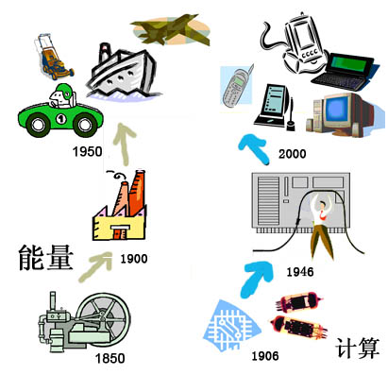
普及的不仅仅是计算

Slide 9
普及计算的领域
全新的信息设备
  Tablet PC, PDA
  Smart Card等
用信息技术改造旧的产业，设备
  数字医疗设备，工业控制
  数字家电：数码相机，Set Top Box
  数字汽车工业：汽车电子

Slide 10
汽车电子的诞生
人类对汽车的提出了更高的要求：
  移动性
  经济性
  安全性
  行驶的稳定性
  舒适性
传统的汽车多以机械装置为载体，但随着人们对汽车功能的需求的日益增加，传统的机械装置已经无法解决某些与汽车功能要求有关的问题。

Slide 11
汽车电子的诞生 （续）
把新兴的电子技术融入到汽车当中，形成把电子技术和汽车融为一体的“自动化、智能化、网络化、信息化 ”现代汽车电子控制技术。
汽车电子 = 汽车 + 电子;

Slide 12
汽车电子学科的特点
涉及的技术、知识广泛
  机械制造，动力工程，汽车，微电子，自动化，测量，计算机硬件，计算机软件……
应用的层次宽，水平参差不齐
  低端: 单片机，可编程芯片
  高端：嵌入式操作系统
技术没有国际统一的标准
  车载总线：J1850，ODB-2，CAN，LIN，IDB等等

Slide 13
Agenda
汽车电子简介
汽车电子的技术和领域
“车载实时信息终端和智能化仪表系统的研究与开发”项目简介
交流

Slide 14
汽车电子的技术和领域
硬件
  传感器
  总线技术
  芯片，存储，显示等技术
软件平台
  嵌入式操作系统
应用
  导航，定位，仪表等

Slide 15
硬件 -- 传感器
传感器：能感受（或响应）规定的被测量值，并按照一定规律转换成可用信号输出的器件或装置。
传感器种类：
  速度传感器，位移传感器，温度传感器，亮度传感器，声学量传感器……
普通家用轿车传感器数目：30 – 100个
高级家用轿车传感器数目：100 – 300个

Slide 16
硬件 -- 车载总线
汽车总线为汽车内部各种复杂的电子设备、控制器、测量仪器等提供了统一数据交换渠道
CAN（Controller Area Network）
  是由德国BOSCH公司为解决现代汽车中的控制与测试仪器之间的数据交换而开发的一种数据通信协议
  拓扑结构为总线式，因此也称为CAN总线
  速率可达到1M bit/s，是一个真正的高速网络

Slide 17
硬件 --芯片，存储，显示等技术
芯片：
  ARM7, Xscale等嵌入式芯片
存储：
  CD, DVD, CF卡，SD卡
显示：
  触摸屏，LCD, LED

Slide 18



软件 – 嵌入式操作系统
OSEK

Slide 19
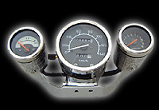
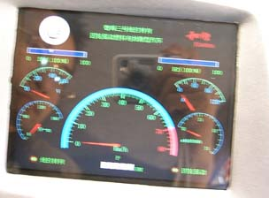
应用 – 电子仪表
更清晰，更容易自定义
传统仪表
电子仪表

Slide 20
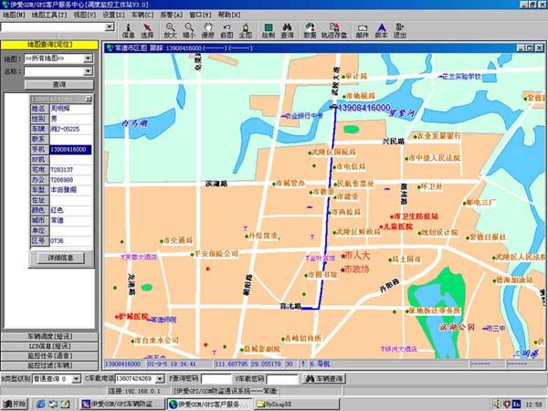
应用 – 电子地图
搜索更简单，信息量大

Slide 21
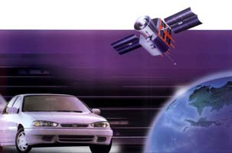
应用 – 卫星定位GPS
接收卫星发送的报文信息进行处理后，计算出精确度的位置、速度、运行方向等资料通过移动通讯网络以语音的形式传递或在电子地图上显示。

Slide 22
应用 – 电子导航
GPS 全球卫星定位系统 、GSM 全球数字移动通讯系统 、GIS 地理信息系统 、计算机技术的完美结合。
地理状况可以实时更新
地图可以从服务器更新

Slide 23

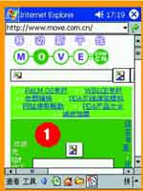
应用 – 无线上网，免提电话
现阶段一般采用GPRS
以后可能采用3G技术

Slide 24
应用 – 智能防盗
为汽车设置密码
智能卡，指纹登陆
使用GPS，结合网络功能，实时向服务器报告汽车的方位

Slide 25
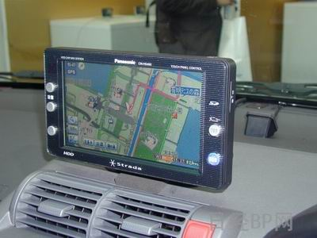
应用 – 车载娱乐
DVD播放器， CD播放器
电台收音
游戏

Slide 26
应用 – 故障诊断
借助安装在车身，发动机等处的传感器，一旦汽车发生故障，传感器即可得知。
最简单的，油量，水量报警
复杂的，发动机，电路故障。

Slide 27
应用 – 电子后视系统
传统汽车后视镜有死角
通过在车身安装多个摄像设备，进行图像采集。消除死角

Slide 28
Agenda
汽车电子简介
汽车电子的技术和领域
“车载实时信息终端和智能化仪表系统的研究与开发”项目简介
交流

Slide 29
一、车载实时信息终端和智能化仪表系统发展趋势
1）车载信息终端现状及发展趋势
现有车载信息终端的功能：
1)主要以GPS定位、 GPRS/CDMA技术为核心，使车辆具有导航、寻呼及行驶轨迹记录功能；
2)部分使用了数字地图；
3)部分产品还集成了车载DVD、电视等娱乐设备；
4)少部分产品可以实现 Web游览。

Slide 30
一、车载实时信息终端和智能化仪表系统发展趋势
1）车载信息终端现状及发展趋势
现有车载信息终端的不足之处：
1）功能比较单一；
2）部分产品虽然实现了几个功能，与车内信息的融合力度不足，但许多重要功能缺少；比如，车辆的车内信息、诊断功能、辅助维护功能等；
3）极少用同一个嵌入式操作系统来实现多功能的集成，集成度不高，深度开发、功能扩展及产品升级困难；性能价格比较差；
4）一般使用车载电视作显示器，清晰度不够；

Slide 31
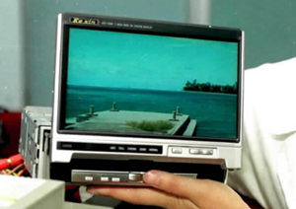
我国研制成功汽车多功能卫星导航仪
（具有GPS定位、 数字地图功能，还集成了DVD）

Slide 32
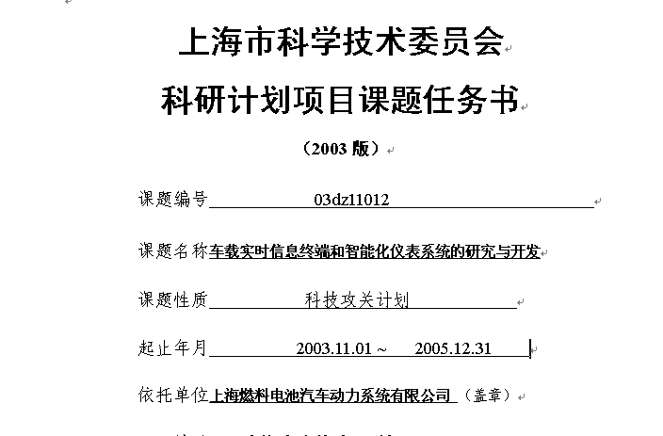

Slide 33
总体目标
通过本课题的研究，开发出集汽车实时信息指示、汽车诊断、远程服务、后视/侧视系统等功能的车载实时信息终端和智能化仪表系统；同时，研究该类系统的发展趋势，及开发该类系统的技术路线；实现关键部件的技术攻关（如汽车液晶显示器、无线通讯部件、后视/侧视电子系统等）；开发必要的研发/试验设备，从而形成由低到高的系列化产品开发能力。最终，实现车载实时信息终端和智能化仪表系统产品的自主开发，推动汽车电子技术的发展。

Slide 34
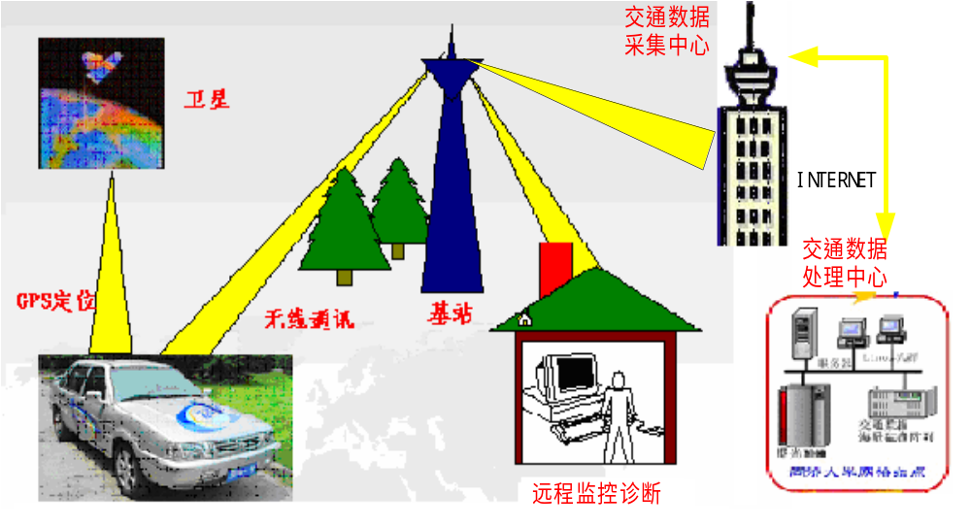
车载信息系统简介
车载信息系统是为汽车驾驶员或乘客提供各种信息服务的电子系统。它包含车载信息终端和车外综合信息服务，借助移动通信技术与无线网络将两者整合为一。车载信息系统不仅是未来车内信息显示及娱乐设备，还是连接汽车与移动商务和交通信息服务的桥梁。

Slide 35
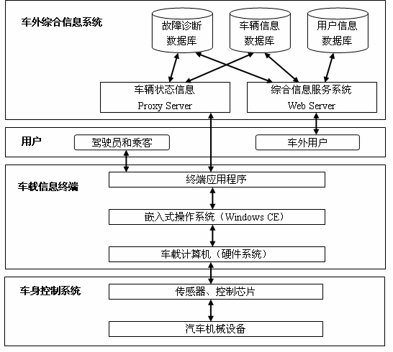

Slide 36
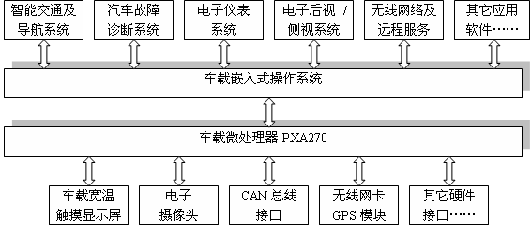
软硬件体系结构

Slide 37
Need Hardware Design?
Design & develop your hardware
Get hardware & BSP from OEMs
Develop BSP for your hardware
Need platform customization?
Customize your Win CE platform
Get platform & SDK from OEMs
Export your SDK
Coding & Testing
Release to Manufacture

Slide 38
Need Hardware Design?
Design & develop your hardware
Get hardware & BSP from OEMs
Develop BSP for your hardware
Need platform customization?
Customize your Win CE platform
Get platform & SDK from OEMs
Export your SDK
Coding & Testing
Release to Manufacture

Slide 39
Agenda
汽车电子简介
汽车电子的技术和领域
“车载实时信息终端和智能化仪表系统的研究与开发”项目简介
交流

Slide 40

Thanks!
Question?

